Slide 1
Jak vytváříme odhady?
Konfidenční interval a centrální limitní věta

Slide 2
Propojení pravděpodobnosti a statistiky: Centrální limitní věta

Slide 3
Úvod
V rámci témat míry střední hodnoty a variability jsme se zabývali bodovými odhady
tyto statistiky také považujeme za náhodné proměnné, které mají vlastní rozdělení (již jsme si ukazovali)
Důležitý koncepční rozdíl:
Distribuce náhodné proměnné pozorované na např. jedincích ve výběrovém souboru
Distribuce statistiky teoreticky pozorovatelné na jednotlivých výběrových souborech

Slide 4
Příklad: hod mincí
Házíme mincí
Náhodná proměnná: výsledek hodu mincí (hlava, nebo orel).
Agregace pomocí statistického ukazatele: počet hlav
Kolik hlav můžeme očekávat, že padne v závislosti na počtu hodů?

Slide 5
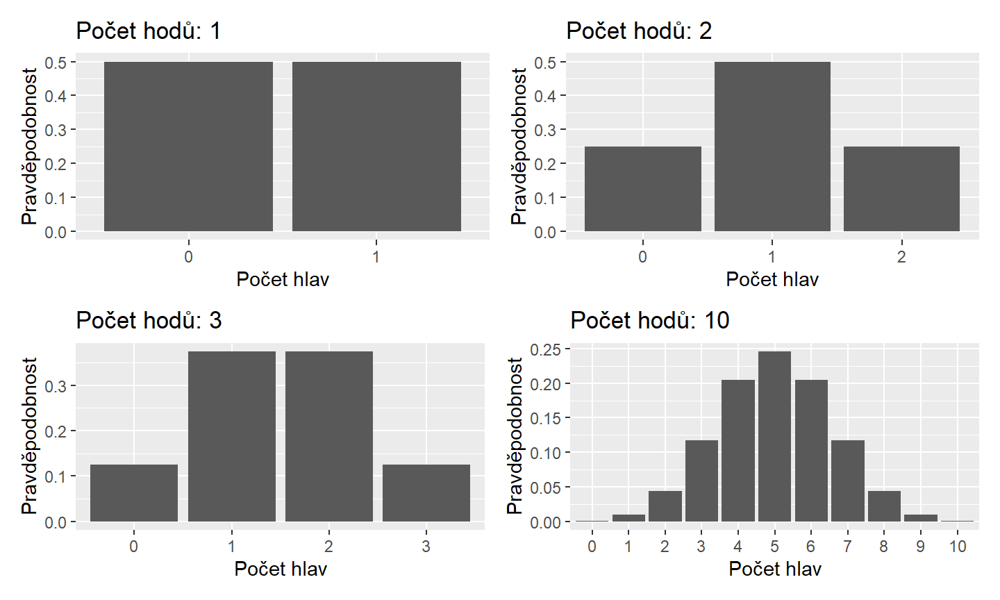
Kolik hlav očekávat?
Pravděpodobností rozdělení součtu veličin (hlav) se pro velká n bude blížit normálnímu rozdělení

Slide 6
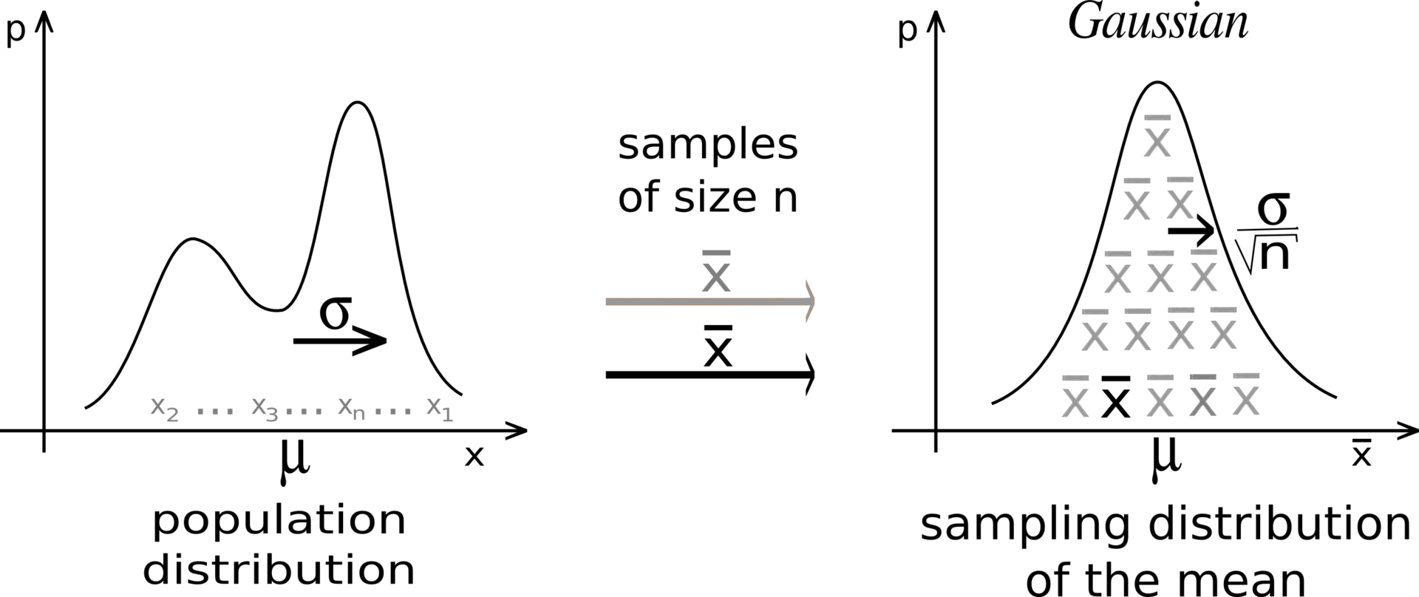
Centrální limitní teorém
Agregujeme náhodnou proměnnou pomocí sumy nebo průměru
distribuce této agregující statistiky bude mít tendenci (posilující s rostoucí velikostí výběrového souboru) k normálnímu rozdělení
Nehledě na původní distribuci náhodné proměnné
Předpoklad: Výběrový soubor je dostatečně velký (N = 30 nebo umožňující spočítat průměr).

Slide 7
Vlastnosti distribuce průměru náhodné proměnné dle CLT
Normální rozdělení
Průměr distribuce se překrývá s populačním průměrem náhodné proměnné
Směrodatná odchylka distribuce průměru se rovná směrodatné odchylce v populaci děleno odmocninou z n
Směrodatnou odchylku distribuce statistiky nazýváme STANDARDNÍ CHYBA (standard error, S.E.)

Slide 8
Kdy platí centrální limitní teorém?
(Téměř) nezávisle na distribuci pozorované proměnné, pokud je N dostatečně velké
Dostatečně velké?
Zpravidla se uvádí větší než 30, ale záleží na šikmosti proměnné (někdy je potřeba větší N, aby centrální limitní teorém začal platit)
zásadní je, aby šel smysluplně spočítat průměr

Slide 9
Proč nás především zajímá centrální limitní teorém?
Umožňuje nám usuzovat ze vzorku na populaci (podstata inferenční statistiky)
Jelikož známe rozdělení (normální rozdělení) z kterého pochází získaná střední hodnota, tak se nemusíme příliš zabývat tím, jaké je rozdělení populace
můžeme například porovnávat střední hodnoty dvou rozdělení

Slide 10
Konfidenční interval
Inferenční statistika

Slide 11
Základní kroky statistické inference
Interval, ve kterém očekáváme, že se s danou pravděpodobností (např. 95 %) bude nacházet naše statistika (např. průměr) získaná z výběrového souboru (čili vzorku)
Pozorujeme náhodný výběrový soubor (vzorek), spočítáme statistiku (např. průměr)
Spočítáme interval věrohodných populačních parametrů (takových, které jsme ochotni na základě pozorovaných dat považovat za plausibilní, protože naše statistika se vyskytuje v jejich 95% predikčním intervalu). Tomuto intervalu říkáme “95% konfidenční interval”
Význam 95 % je ten, že pokud bychom výběr vzorku opakovali mnohokrát, náš konfidenční interval by skutečný populační parameter (skutečný průměr) překryl v 95 % případů
Číslo 95 je zde zcela arbitrární (i když nejčastěji používané). Můžete používat jiné konfidenční intervaly, třeba 89 nebo 97.

Slide 12
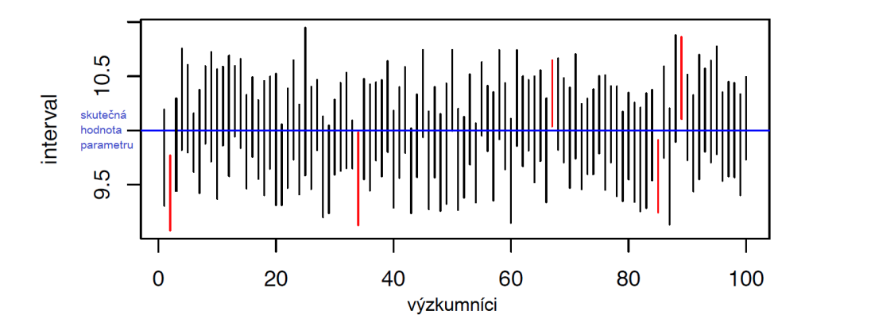
Příklad
100 výzkumníků se snaží intervalově odhadnout nějaký parametr
Každý výzkumník vytvoří stejně velký náhodný výběr o stejné velikosti
Spočítají parametr a jeho 95 % interval spolehlivosti
Každý výzkumník bude mít trochu jiný interval, protože to závisí na jeho náhodném výběru
95 % výzkumníků dostane interval, který obsahuje skutečnou hodnotu parametru
5 % výzkumníků dostane interval, který se do této hodnoty netrefí
Zdroj: https://www2.karlin.mff.cuni.cz/~turcic/Konfidencni_intervaly.pdf

Slide 13
Co ovlivňuje konfidenční interval
N: čím větší, tím užší
rozptyl: čím větší, tím širší
požadovaná úroveň spolehlivosti: čím větší, tím širší

Slide 14
Příklad konfidenčního intervalu
Výběr: 400 kuliček
Zjistíme, že ve vzorku je 78 % zelených kuliček
V populaci 78 +- 5% (mezi 73% a 83%)
Velikost vzorku a konfidenční interval na 95 % hladině významnosti pro alternativní znaky
Velikost vzorku | Konfidenční interval
100 | -+ 10%
400 | -+ 5%
1600 | -+ 2,5%
Zdroj: Disman (2011)

Slide 15
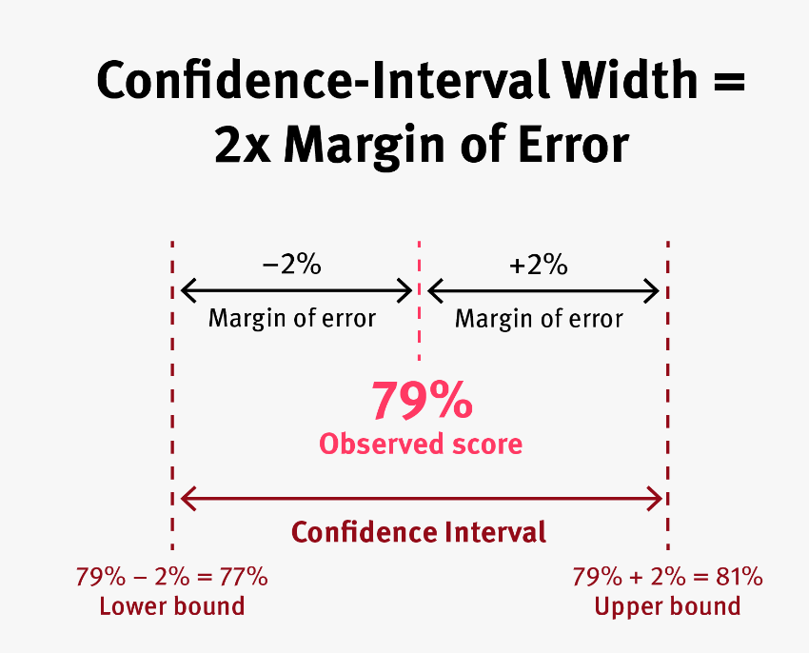
Směrodatná/standardní chyba (standard error), konfidenční interval a jeho výpočet
Konfidenční interval: Průměr vzorku ± ((kritická hodnota) × (směrodatná chyba průměru))
Kritická hodnota je obvykle odvozena ze standardního normálního rozdělení (Z-distribuce) pro velké vzorky nebo t-rozdělení.
Směrodatná chyba: ((kritická hodnota) × (směrodatná chyba průměru))

Slide 16
Směrodatná chyba
udává, s jakou typickou nepřesností odhadujeme nějakou veličinu z naměřených dat zatížených výběrovou chybou
Popisuje tedy nepřesnost měření v situaci:
zkoumanou veličinu odhadujeme na základě výběrového šetření,
namísto celé populace zkoumáme jen výběr (vzorek) pravděpodobnostně vybraných jednotek

Slide 17
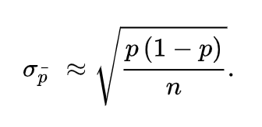
Směrodatná chyba: postup pro proporce
Náhodný výběr, příklad pro proporci
Co uděláme | Co to znamená
Nejdříve vynásobíme proporci zelených kuliček v populaci proporci červených (jako desetinný vzorek, ne v procentech). | Homogenita vzorku má vliv na velikost chyby. Čím nerovnoměrnější je distribuce ve vzorku, tím menší bude chyba a tím užší bude interval spolehlivosti. | Kdyby například v populaci bylo 92 % zelených kuliček a velikosti vzorku by byla 100, vypočítaná konfidenční interval by byl -+ 6 %. Kdyby ve stejně velkém vzorku byl stejný počet zelených jako červených kuliček, konfidenční interval by byl mnohem širší: +- 10 %.
Vypočítaný údaj vydělíme velikostí vzorku | Čím větší vzorek, tím menší je směrodatná chyba a tím užší bude konfidenční interval. | populace se stejnou proporcí zelených a červených kuliček ve vzorku 100 pozorování by interval byl +-10% ve vzorku 400 pozorování by byl mnohem užší: -+ 5% ve vzorku 1000: -+ 3%.
Nakonec vypočítáme druhou odmocninu z výsledků dělení

Slide 18
Výběrová vs nevýběrová chyba
Vychýlení (též systematická chyba)/ nevýběrová chyba
není závislá na výběru respondentů, je způsoben všemi ostatními okolnostmi výzkumného procesu
například:
konstrukce dotazníku (znění otázek a odpovědí, seřazení otázek, forma otázek),
sbírání dat (neochota odpovědět na některé otázky, nepochopení zadání, chyby tazatelů při dotazování),
konečné zpracování dat (omyly při práci).
Náhodná chyba výběru/ výběrová chyba
vzniká jako důsledek konkrétní realizace výběrového postupu a charakterizuje neurčitost odhadu
odhadujeme ji pomocí směrodatných chyb
Zdroj: https://encyklopedie.soc.cas.cz/w/Chyba_v%C3%BDb%C4%9Brov%C3%A1, https://cvvm.soc.cas.cz/cz/cvvm/caste-dotazy/4575-jak-presne-je-mereni-vyberova-a-nevyberova-chyba

